Slide 1
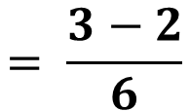
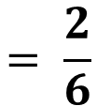
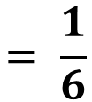
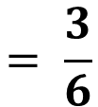
Brüche subtrahieren
gleiche Bruchteile
$$\frac{1}{2}$$
$$\frac{1}{3}$$
$$\frac{1}{6}$$
Hauptnenner (kgV)
$$−$$
$$=$$
$$kgV\left(2,3\right)$$
$$=6$$
Erweitern
?
$$\frac{1}{2}$$
$$= \frac{3}{6}$$
$$\frac{1}{3}$$
$$= \frac{2}{6}$$
3
2
Subtrahieren
$$\frac{3}{6}$$
$$\frac{2}{6}$$
$$= \frac{3−2}{6}$$
$$−$$
$$−$$
$$=$$
$$= \frac{1}{6}$$

Slide 2
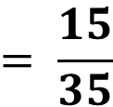
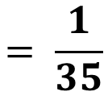
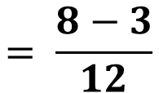
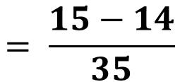
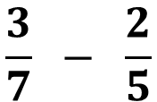
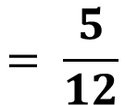
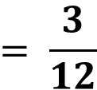
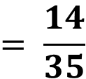
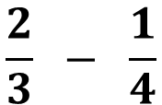
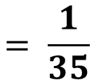
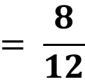
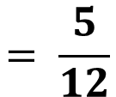
Beispiele
$$\frac{3}{7} − \frac{2}{5}$$
$$= \frac{1}{35}$$
Hauptnenner (kgV)
$$\frac{2}{3} − \frac{1}{4}$$
$$= \frac{5}{12}$$
Hauptnenner (kgV)
$$kgV\left(5,7\right)$$
$$=35$$
$$kgV\left(3,4\right)$$
$$=12$$
Erweitern
Erweitern
$$\frac{3}{7}$$
$$= \frac{15}{35}$$
$$\frac{2}{5}$$
$$= \frac{14}{35}$$
$$\frac{2}{3}$$
$$= \frac{8}{12}$$
$$\frac{1}{4}$$
$$= \frac{3}{12}$$
5
7
4
3
Subtrahieren
Subtrahieren
$$= \frac{15−14}{35}$$
$$\frac{8}{12}$$
$$\frac{3}{12}$$
$$= \frac{8−3}{12}$$
$$\frac{15}{35}$$
$$\frac{14}{35}$$
$$−$$
$$−$$
$$= \frac{1}{35}$$
$$= \frac{5}{12}$$

